Slide 1
Présentation DE LA REPRISE AMATEUR ELITE GP SOLO CHEVAL (FEI3*) 7 MARS 2021

Slide 2
INTRODUCTION
Rappel du but du dressage.
« Le but du Dressage est de développer les capacités du cheval pour en faire un athlète heureux par le biais d’une éducation harmonieuse ,le résultat est : un cheval calme, souple, perméable et flexible, mais aussi confiant , attentif et fin, parvenant ainsi à une bonne communication ( compréhension) avec le cavalier (meneur) »
Le niveau de dressage exigé en Amateur élite est le niveau le plus haut Demandé en compétitions dans le respect des fondamentaux propres à l’échelle de progression,

Slide 3
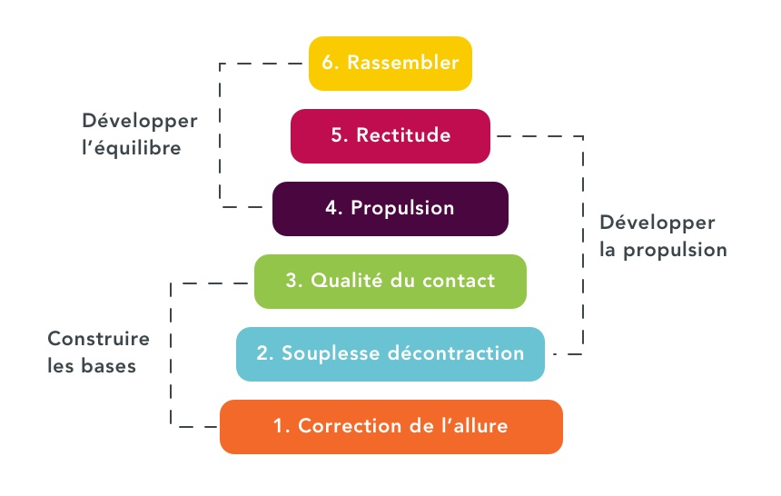
INTRODUCTION
Echelle de progression
Document réalisé par AM Turbé Juge FEI 4 et M Delignières Juge FEI 3
Notes:
Source : Echelle de progression : Les fondamentaux de la formation du cheval . Guide fédéral des Galops 5 à 9 édité par la FFE lien : http://www.ffe.com/officiel/content/download/15064/172635
Au niveau CLUB, l'objectif était la formation des cavaliers et la préservation de la cavalerie (donc des équidés) : Donner de bonnes bases techniques, centrer leur attention sur des points fondamentaux à partir desquels ils développeront leurs repères et leur sensibilité.
Au niveau AMATEUR1, nous avons donc à présent des meneurs et des meneuses qui ont acquis l’expérience et les compétences de base. Ils évoluent à présent dans des compétitions plus sportives avec des exigences plus fortes.
Au niveau Amateur Elite, nous sommes en présence de meneurs qui ont acquis toutes les bases et l’expérience des niveaux inférieurs, ils abordent ces épreuves avec des équidés ayant plus de qualités dans les allures et d’énergie. Les exigences vont donc être plus importantes en veillant aux respects des contrats techniques mais en valorisant aussi les qualités dans les allures. On sera très attentif à la précision des figures.
1. La correction de l'allure.
Règle : Il n'y a pas d'exercice qui puisse être utile si le cheval altère le rythme et la correction de l'allure.
C’est l’objectif N°1 : Veiller en permanence à la locomotion à travers le la correction du rythme, de l’impulsion naturelle et la cadence au niveau concerné.
Observables de Bernard Morel : 1 le cheval est dans son activité naturelle : il fonctionne sans paresse et sans se dépêcher 2 la correction du rythme des battues est observée 3 Les foulées sont stables et régulières 4 Il n’y a pas de dysymétries.
Reprendre les éléments du guide au besoin.
La correction de l’allure n’est pas une question de qualité ou d’amplitude, mais une question de justesse du rythme (un pas à 4 temps, un trot symétrique, un galop à 3 temps plus 1 phase de projection).
2. La souplesse et la décontraction.
On recherche une bonne relation meneur/cheval/poney ainsi que la capacité à ne pas bouger, ni durcir inutilement les aides.
Guide : On visera un cheval / poney confiant et de bonne volonté, avec un dos aussi souple que possible dans une bonne relation cavalier / cheval / poney
Objectif 2 : conserver la décontraction mentale du cheval ainsi que sa souplesse.
Observables de Bernard Morel : 1 L’expression du cheval est confiante et relâchée 2 Le contact avec le mors est exempte de contractions ou d’agitations 3 Les aides sont stables et discrètes 4 Le port de queue est naturel et de montre pas de contraction 5 La respiration a un rythme naturel
3. La qualité du contact.
On visera la capacité à identifier et contrôler une « attitude juste », ni trop fermée, ni au-dessus de la main. Le meneur développe le sentiment de la qualité du contact, la complémentarité des deux guides, l’orientation, le cheval rond, sans durcir inutilement les aides.
Objectif 3 : Veiller à la qualité du contact tout au long du travail.
Observables de Bernard Morel : 1 Des postérieurs engagés et actifs 2 Une encolure orientée naturellement 3 La bouche posée sur la main 4 l’élasticité, la suspension et la propulsion 5 le cheval est incité à chercher le contact
4. l’impulsion
On visera la capacité à présenter son cheval / poney avec une activité suffisante : « avancer » en trouvant la cadence juste et en étant capable de la conserver lors des mouvements, sans tomber dans la précipitation (vitesse ≠ impulsion), ni dans une excessive lenteur (cadence ≠ impulsion).
Objectif 4 Développer la puissance de l’arrière main
Observables de Bernard Morel : 1 l’engagement et la propulsion des postérieurs 2 l’activité 3 la suspension au trot et au galop 4 la fluidité des mouvements 5 la facilité des transitions 6 l’immédiateté des départs
5. La rectitude
On recherche un « cheval droit » et non flottant sur les lignes droites bien sûr mais aussi dans les lignes courbes en faisant ajuster la flexion de l’encolure à la courbe suivie, et surtout contrôler les postérieurs, éviter l'échappement. Le contrôle de la direction avec l'indépendance du regard, est ici essentiel. La rectitude se travaille également lors les transitions et changements d'allures. La précision dans la réalisation des figures témoigne aussi du degré de rectitude à ce niveau.
Objectif 5 Développer la rectitude dans les différentes allures sur la ligne droite comme dans les courbes.
Observables de Bernard Morel : 1 Les incurvations le cheval reste en équilibre dans les cercles ou sur les tourners aux trois allures et aux deux mains 2 Le pli de l’encolure 3 la similitude des galops à gauche ou à droite 4 les postérieurs restent actifs et en place dans toutes les transitions 5 Les développements d’allures ne s’accompagnent pas d’une perte d’engagement 6 les modifications d’attitude selon les différentes allures 7 la poussée sur le droit et sur les courbes 8 le passage des coins en gardant l’impulsion (attention aux figures au galop où le passage des coins sera forcément moindre)
6. Le rassembler et le Contrôle de l'équilibre.
On visera en premier la stabilité sur les courbes avec maintien de l'attitude et stabilité de la vitesse. L'existant. Ce point suppose une bonne maîtrise des points précédents et une habileté avancée du cavalier.
Objectif 6 Perfectionner l’équilibre par l’engagement de l’arrière-main et le renforcement de la capacité portantes des postérieurs.
Au niveau club la variété des types d’équidés avec des qualités très différentes nous a amené à rechercher surtout un contrôle de l’équilibre plus que la qualité du soutien du rassembler. En amateur1 on poursuivra cet objectif et on récompensera les quelques équidés qui vont montrer une certaine qualité du soutien du rassembler. Pour le niveau Amateur Elite même si le fait pour l’équidé de devoir tirer une voiture constitue un lourd handicap pour pouvoir rassembler et que l’on ne pourra donc pas avoir le même degré d’exigence que pour un cheval monté, on valorisera le respect des critères du rassembler et la qualité de l’allure (engagement ds postérieurs sous la masse, abaissement des hanches, élévation de l’avant main et soutien)
Observables de Bernard Morel : 1 La liberté des épaules 2 La flexibilité des hanches 3 La mise en main
ILUSTRATION DE l’ECHELLE DE PROGRESSION PAR Anne Marie AVEC LE PAS ALLONGE

Slide 4
Le PAS Allongé
Le cheval couvre le plus de terrain possible, sans précipitation et sans perte de rythme, les postérieurs recouvrent largement l’empreinte des antérieurs, le meneur autorise le cheval à étirer son encolure sans perdre le contact avec la bouche et le contrôle de la nuque (pas de cheval qui plonge en avant et vers le bas )
BUT : Montrer un pas énergique et sans contrainte, une large amplitude des foulées avec un étirement de l’encolure sans perte de contact avec la bouche du cheval ( la différence avec le pas libre c’est le contact …)

Slide 5
Le PAS ALLONGé
Ce que l’on attend :
La régularité de l’allure à 4 temps
L’amplitude des foulées, les postérieurs se posant largement en avant de la trace des antérieurs (1 à trois longueurs de pied selon la conformation du cheval)
L’étirement vers l’avant de l’encolure tout en maintenant un contact léger et stable avec la bouche , le chanfrein clairement en avant de la verticale, autorisant le mouvement naturel de la tête et de l’encolure
La relaxation, la souplesse et la rectitude
L’activité et la liberté des épaules
Le mouvement venant de l’arrière vers l’avant
La consistance du tempo et de l’amplitude
Les transitions montante et descendante (vers et en sortie de ..)
NB : Dans la reprise FEI3, il est positionné juste avant un rassemblé ce qui nécessite en fin de figure quelques foulées de pas en main pour permettre une transition au rassemblé

Slide 6
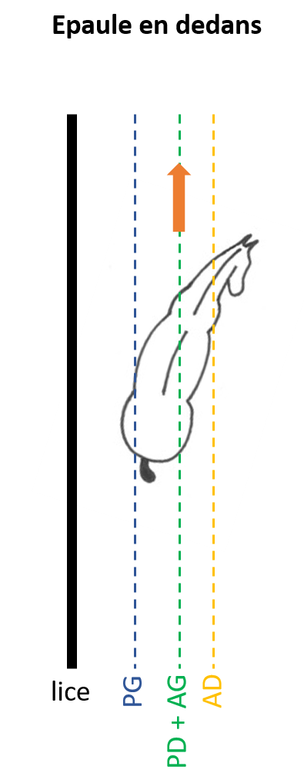
L’EPAULE EN DEDANS
« L’aspirine de l’équitation » de Nuno Oliveira
Exercice d’assouplissement dans lequel on maintient les épaules du cheval sur une piste intérieure à celle suivie par les hanches
Le cheval, légèrement ployé par l'action des aides, se déplace sur le côté externe à l’incurvation.
Notes:
Vidéo Extrait : https://youtu.be/wfOiGJHH08s
Vidéo entière : https://youtu.be/V0ILU0Y4MQ8

Slide 7
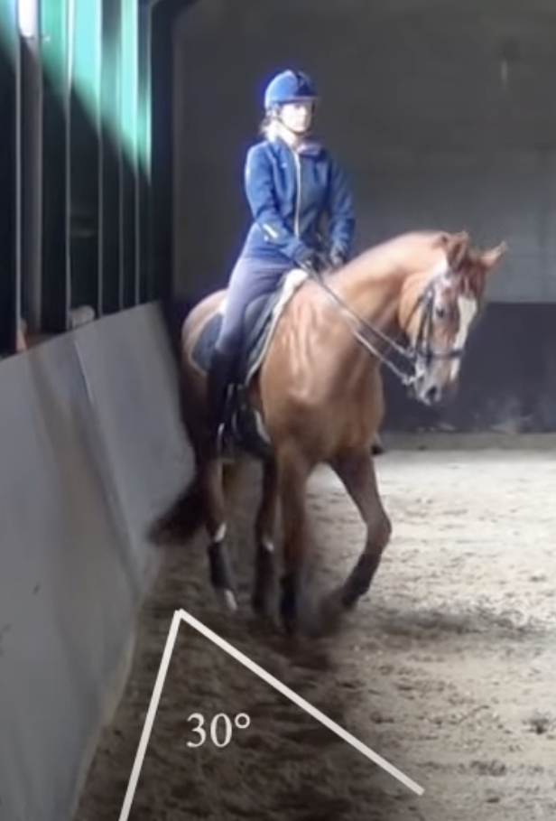
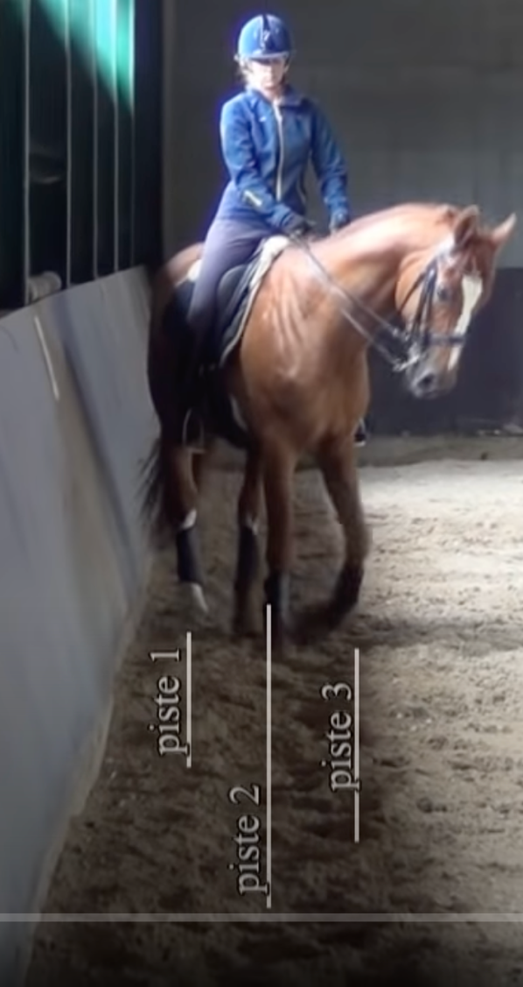
L’EPAULE EN DEDANS
Ce que l’on attend :
Maintien de l’activité = engagement du postérieur intérieur sous la masse
L’incurvation
Constance de l’angle à 30°
Cheval sur 3 pistes :
Piste 1 postérieur Ext.
Piste 2 Post. Int. Et Ant. Ext.
Piste 3 Ant. Int.
Notes:
Les fondamentaux de l'épaule en dedans :
la qualité du trot rassemblé virgule le maintien de la cadence virgule du rythme et de l'impulsion ; la constance de l'orientation d'environ 30 degrés ;
la correction de l incurvation régulière est un élément essentiel de l'épaule en dedans ;
l'engagement du postérieur intérieur ;
l'absence de croisement des postérieurs ;
un contact souple et stable ;le rassembler l'équilibre et là fluidité

Slide 8
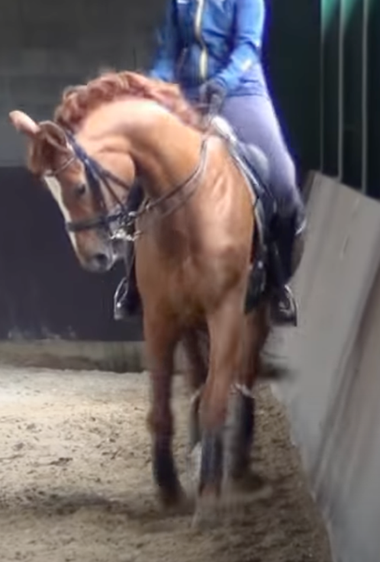
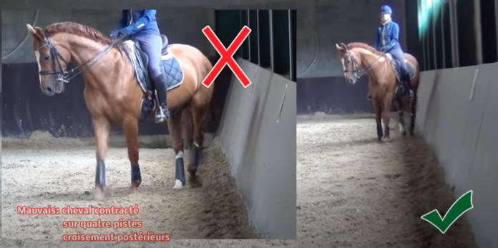
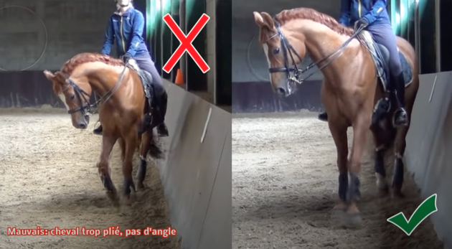
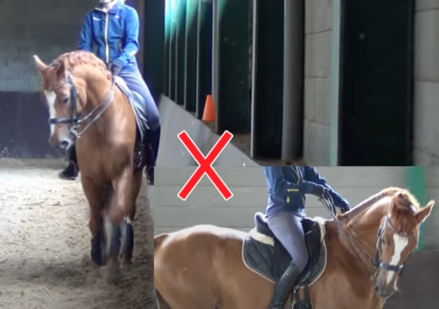
L’EPAULE EN DEDANS
Ce que l’on ne veut pas voir :
Trop d’angle
Pas assez d’épaule
Problèmes de déport

Slide 9
INTRODUCTION
La nouvelle reprise en quelques chiffres :
 | Anc. Am. Elite Solo | Rep Am Elite Solo 2021
Temps | 8 min | 7 min environ
Nb de mouvements | 25 | 23
Nb d'arrêts | 3 | 2
Nb de reculers | 1 | 1
Nb de fig au Pas | 2 | 1
Nb de fig au Trot rassemblé | 9 | 12 (dont 7 avec un autre élément)
Nb de fig au Trot de Travail | 7 | 3
Nb de fig au Trot moyen | 2 | 0
Nb de fig au Trot allongé | 6 | 4
Nb de fig au Galop | 3 (boucles de 30m) | 8 (boucles 15 et 25m, ligne droite)
Durée des fig. | Moy. 20 sec | 5 à 35 sec (moy. 19 sec)
Types de fig. | Boucles de 40m, écartements 20m, 2cercles de 15m | boucles de différents diamètres, cercles de 15m, beaucoup de Galop et de TR
Figures à 1 main | 2 fig Guides en 1 main en ligne droite | 0

Slide 10
CARACTERISTIQUES de la reprise FFE AMATEUR ELITE SOLO CHEVAL (FEI3*)
Cette nouvelle reprise remplace l’actuelle 3B HP 1, déroulée par les amateurs Elite solo et les meneurs internationaux 3*et sera en vigueur dès ce début de saison.
Elle sera donc la reprise qualificative pour les championnats du monde mais aussi la reprise des attelages amateur élite solo (sauf les poneys pour la saison 2021 qui ont leur championnat cette année )
Elle comporte beaucoup de figures au galop, très peu de pas , et tout comme la 2* une entrée sans salut, celui-ci s’effectuant à la fin de la reprise. De plus, les figures à une main ne sont plus demandées.

Slide 11
Lien vers le support : https://view.genial.ly/603ff567a7c8140d975b5a65

Slide 12
Les notes d’impression générale
Elles sont le reflet de ce qui a été vu tout au long de la reprise, tant sur la précision des transitions, du tracé sur la communication meneur / cheval.
Elles sont au nombre de deux et concernent le meneur et la présentation

Slide 13
Impression Générale : MENEUR
Meneur : cette note va faire la synthèse de ce que le meneur nous a montré: l’utilisation des aides avec discrétion, la tenue des guides et du fouet, la position sur le siège, la précision des figures et des transitions .
Cette note doit être le reflet constant de la précision et des transitions

Slide 14
Impression Générale : MENEUR
On sanctionnera un meneur qui manque d’aisance dans la tenue des guides, dont les figures sont imprécises et les transitions heurtées ,qui se tient mal sur son siège (penché en avant par ex.)
La note « meneur » doit donc tenir compte des remarques faites au cours de la reprise

Slide 15
Impression Générale :
Présentation
Tenue du meneur et du groom, adéquation (c’est-à-dire l’harmonie cheval, voiture )propreté , réglage, aptitude physique, harmonie et condition des chevaux
Communication meneur / cheval

Slide 16
Impression Générale : Présentation
Il est important de récompenser un présentation soignée : harnais propres et bien ajustés, groom et meneur en harmonie , voiture propre et en rapport avec la taille du cheval ..
Mais il faudra aussi tenir compte de la bonne communication meneur / cheval : pas de défense ou de résistance par exemple,

Slide 17
CONCLUSION
Cette nouvelle reprise comporte des difficultés liées essentiellement aux Nombreuses transitions demandées et aux allures : beaucoup de figures au galop, peu de pas. mais aussi un ensemble plus dynamique !
cependant les transitions qui sollicitent énormément le cheval nécessiteront un bon travail préparatoire et un entraînement régulier pour présenter un cheval en équilibre , souple et actif, sans contrainte et énergique ! …
FLUIDITE et AISANCE sont les 2 termes a retenir pour se donner les critères de travail pour les meneurs et de notation pour les juges afin de garantir la recherche d’une exécution juste qui préserve le cheval dans le temps.
Un beau challenge… et souhaitons que la situation s’améliore afin de permettre à chacun de pouvoir se familiariser avec cette nouvelle reprise.
Bonne saison à tous.

Slide 18
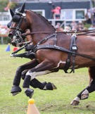
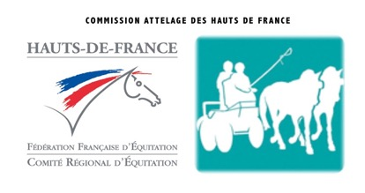
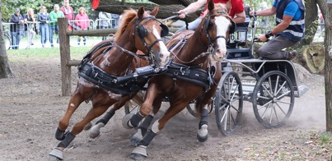
Merci pour votre PARTICIPATION !
Retrouvez tous les supports de présentation sur les Pages Attelage du Site Internet du CRE https://crehautsdefrance.com/attelage/
et sur le FB de la commission https://www.facebook.com/groups/attelagehdf?locale=fr_FR

